Slide 1
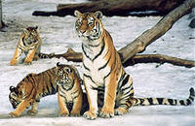
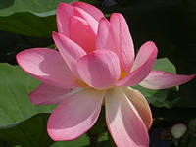
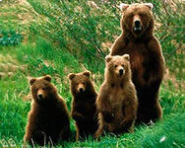
11 января – Всероссийский День заповедников и национальных парков
Заповедные места
России
онлайн - информация

Slide 2
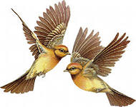
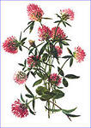
Заповедник
это заповедная территория, т. е. находящаяся под особой охраной, под запретом с целью сберечь редкие породы растений, животных.
(из словаря Ушакова)
это заповедное место, где оберегаются и сохраняются редкие и ценные растения и животные, уникальные участки природы, культурные ценности.
(из словаря Ожегова)

Slide 3
В настоящее время в России насчитывается 100 заповедников и 35 национальных парков
Площадь территории заповедников в России составляет более 340 тыс. км², что сопоставимо с территорией Финляндии.
В 2012—2020 годах планируется создать
11 новых заповедников

Slide 4
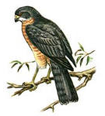
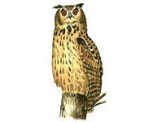
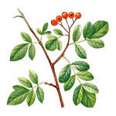
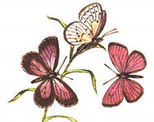
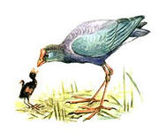
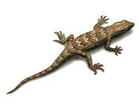
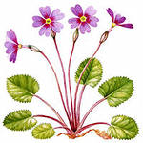
Для чего нужны заповедники?
Заповедники сохраняют 80% видового богатства растительного
и животного мира.

Slide 5
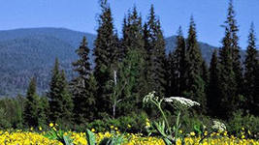
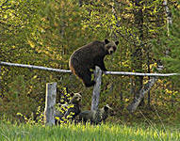
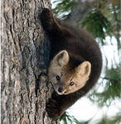
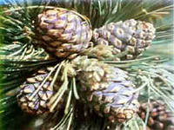
Баргузинский заповедник
является старейшим государственным заповедником России (Бурятия), образован 11 января 1917г.
Создан для спасения баргузинского соболя.

Slide 6
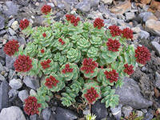
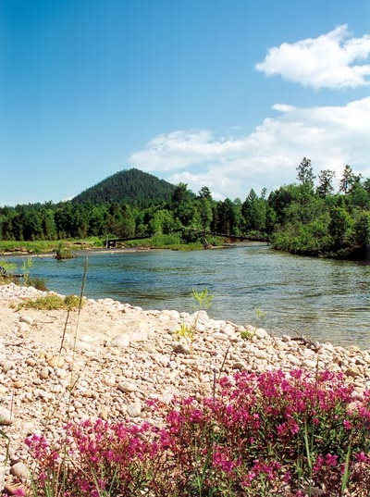
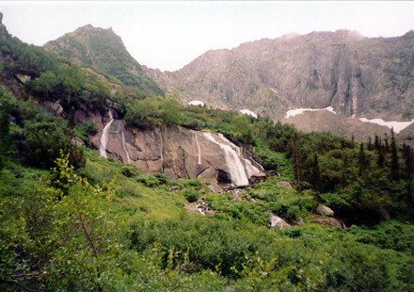
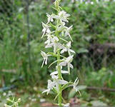
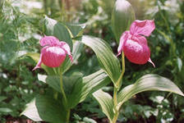
Растительный мир
родиола розовая
На территории заповедника выявлено свыше 600 видов растений. 55 видов редких растений.
любка двулистая
башмачник

Slide 7
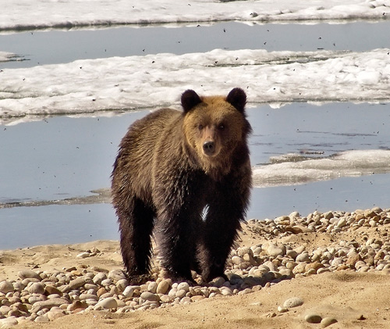
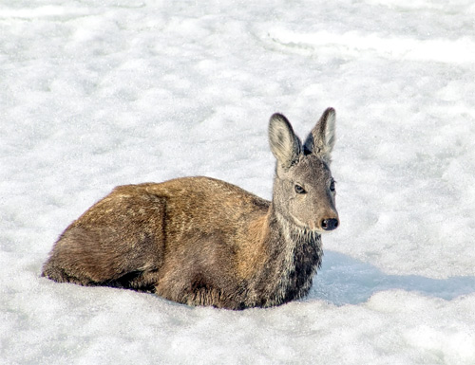
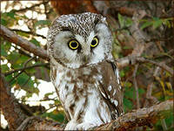
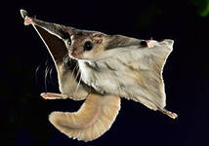
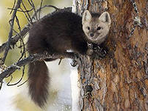
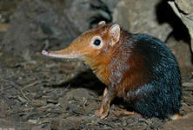
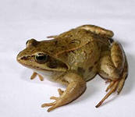
Животный мир
бурый медведь
мохноногий сыч
кабарга
белка - летяга
бурозубка
39 видов зверей, птиц – около 230 видов. Самый ценный обитатель леса - баргузинский соболь.
остромордая лягушка

Slide 8
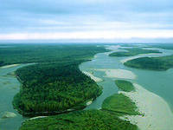
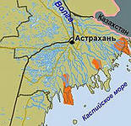
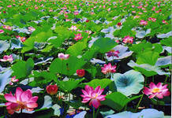
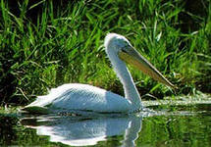
Астраханский заповедник
Первый заповедник, организованным советской властью в России с целью охраны уникальной природы дельты реки Волга.

Slide 9
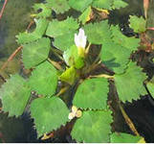
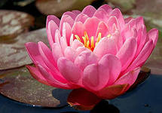
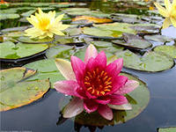
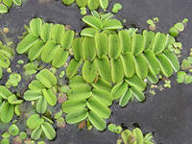
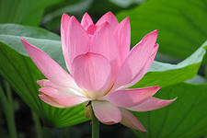
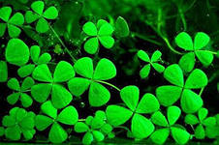
Растительный мир
лотос орехоносный
водяной орех
марсилея
сальвиния
Только в Астраханском заповеднике растут водяной орех и лотос орехоносный.

Slide 10
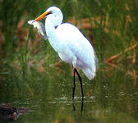
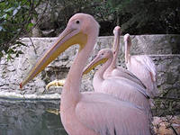
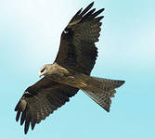
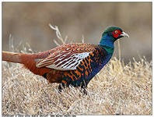
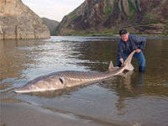
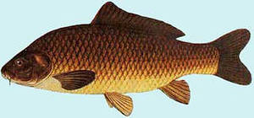
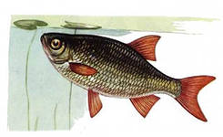
Животный мир
цапля
розовый пеликан
чёрный коршун
ушастая сова
фазан
сазан
осётр
Здесь проживает 50 видов рыб, 250 видов птиц. Это крупный центр кольцевания птиц.
27 видов птиц занесены в Красную книгу.
краснопёрка

Slide 11
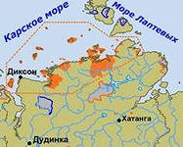
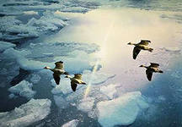
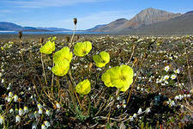
Большой Арктический заповедник
Крупнейший заповедник России, второй в мире, расположен на полуострове Таймыр и берегах Северного
Ледовитого океана

Slide 12
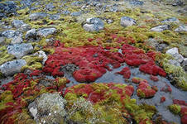
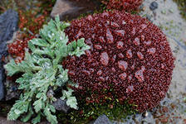
Растительный мир
Основной растительностью в этой районе являются мхи и лишайники.

Slide 13
Животный мир
белая сова
белые медведи
лемминг
Белая и розовая чайки - редкие, малоизученные виды, занесены в Красную книгу
северный олень
песец

Slide 14
Галичья гора
Это самый маленький заповедник, расположен в Липецкой области. Охраняет разнотравные, ковыльные степи и животных – опылителей. Это единственный из заповедников России, полностью огороженный забором (во избежание заходов скота).

Slide 15
Растительный мир
фиалка
горицвет весенний
гусиный лук
ковыль
златоцвет
сон-трава
Галичью Гору часто называют «живым музеем» растений. Заповедник насчитывает
40 видов редких растений и животных, занесённых в Красную книгу

Slide 16
Животный мир
сокол-сапсан
аполлон
махаон
жук-отшельник
совка
медведица
жук-олень
орёл-могильник
Галичья Гора – это и царство насекомых. В заповеднике создан питомник редких видов хищных птиц, занесённых в Красную книгу.
беркут

Slide 17
Кандалакшский заповедник
Расположился к северу от Полярного круга в Мурманской области на берегах Белого и Балтийского морей. Сотрудники заповедника занимаются кольцеванием птиц.

Slide 18
Растительный мир
В заповеднике в настоящее время известно около 700 видов растений. Много мхов и лишайников.

Slide 19
ЖИВОТНЫЙ МИР
тупики
кайры
Гага — это ценнейшая
птица нашего Севера.
чистики
Кандалакшский заповедник – это царство пернатых. На крутых обрывах здесь гнездятся птицы, образуя большие птичьи базары.

Slide 20
ПРИОКСКО-ТЕРРАСНЫЙ ЗАПОВЕДНИК
В 1945 г. югу от Москвы, около самой большой реки Московской области – Оки образован центральный зубриный питомник России.

Slide 21
РАСТИТЕЛЬНЫЙ МИР
Здесь можно встретить хвойные леса, сосновые боры, дубравы и березняки.

Slide 22
Животный мир
сибирская косуля
рысь
Зубр – древнее животное, его считают современником мамонта. Сейчас эти лесные старожилы занесены в Красную книгу.
кабан
ёж
бобры

Slide 23
Без природы в мире людям Даже дня прожить нельзя.
Так давайте к ней мы будем Относиться, как друзья.
Будь природе другом!

